Slide 1
ГАПОУ Уфимский топливно-энергетический колледж
Специальность: 13.02.02
Проект- презентация
По дисциплине: <<Теплоснабжение и
теплотехническое оборудование>>
Тема: <<Питательный насос>>
Выполнил: студент гр. 2ТС-1
Габдрахманов Динис Рафисович Руководитель: Валеева Зульфия Азатовна

Slide 2
Цели и задачи проекта
Изучить питательный насос;
Рассмотреть устройство и принцип работы питательного насоса;
Показать принципиальную схему питательного насоса;
Обобщить полученные результаты и создать схему автоматизации питательного насоса;

Slide 3
Актуальность темы
Данная презентация охватывает вопросы автоматизации технологических процессов <<питательного насоса>>
Исследовательская работа представляет интерес для моей будущей профессии 13. 02. 02
<<Теплоснабжение и теплотехническое оборудование>>

Slide 4
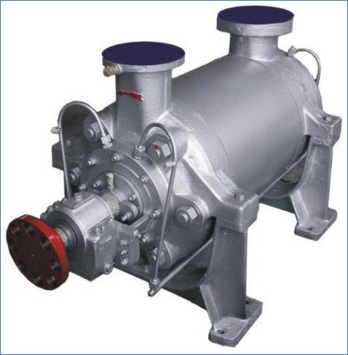
Определение питательного насоса
Питательные насосы – это специальные насосы, которые предназначаются для «питания» котлов электростанций, и промышленных паровых генераторов водой.

Slide 5
Определение питательного насоса
Питательные насосы ( ПН) являются наиболее мощными и ответственными механизмами с. Они обеспечивают подачу питательной воды через подогреватели высокого давления в котельную установку. ПН имеют мощность от нескольких сот киловатт до 25 МВт, работают в условиях высоких температур ( 150 - 200 С) и высоких давлений ( до 3500 м), частота их вращения достигает 7500 об / мин. В качестве привода ПН применяется электро-и турбопривод. ПН работают с противодавлением. При их пуске после достижения определенной частоты вращения открывается обратный клапан. Момент сопротивления резко возрастает, что затрудняет условия пуска и самозапуска ПН.

Slide 6
Определение питательного насоса
Питательный насос - горизонтальный, секционный, многоступенчатый насос, турбинного типа с электроприводом или с паровым приводом, который используется на теплоэлектростанциях для питания паровых котлов. На всас питательного насоса от деаэраторов поступает обескислороженная вода, которую насос перекачивает через регенеративные подогреватели высокого давление, где питательная вода достигает температуры ≈240°С и подогретой попадает в паровой котел.

Slide 7
Назначение
Питательный насос предназначен для подачи очищенной питательной воды в котел. Такое оборудование применяется на тепловых электростанциях, ими комплектуются парогенераторные установки месторождений нефти.
Этот агрегат должен перекачивать с оптимальной скоростью и напором греющий теплоносителя в подающем трубопроводе по температурному графику 150-70 С, в зависимости от температуры наружного воздуха. Их особенностью является близость расположения контура системы охлаждения к его уплотнениям.

Slide 8
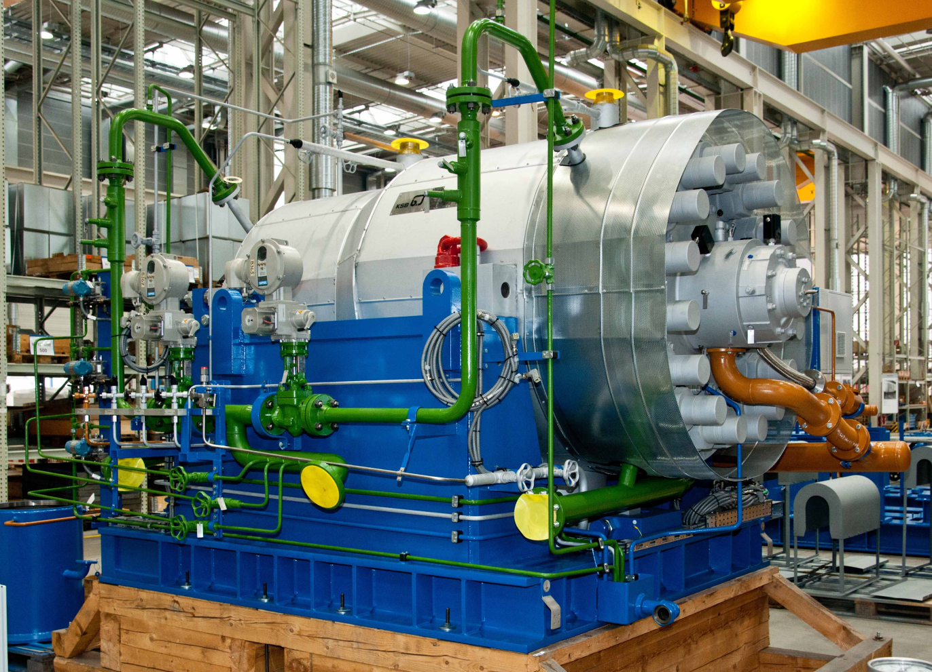
Питательный насос на ТЭЦ

Slide 9
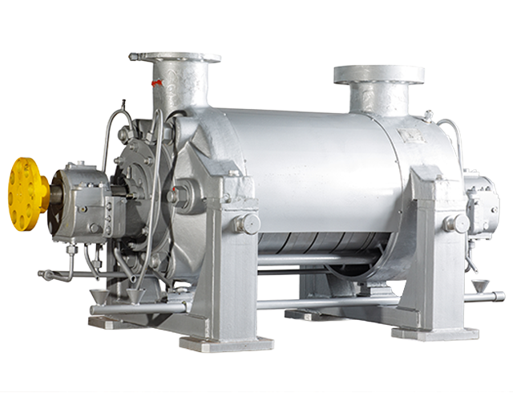
Виды
ПИТАТЕЛЬНЫЙ НАСОС СЕРИИ ПЭ
Питательные насосы часто используются для подачи химически чистой воды в парогенераторы энергоблоков АЭС, в котельных, в теплоэлектростанциях, на промышленных предприятиях.

Slide 10
Виды
Насосы питательные могут быть изготовлены в различных конструктивных исполнениях:
Вертикальные (ЦНСв) и горизонтальные (ЦВК);
Однокорпусные (ЦНСГ) или двухкорпусные;
Секционного (ЦНСв и ЦНСп) или спирального типа (ЦВК);
Одноступенчатые (с рабочим колесом двухстороннего входа (ЦНСп)), двухступенчатые (ЦВК) или многоступенчатые (с односторонним расположением рабочих колес (ЦНСГ));

Slide 11
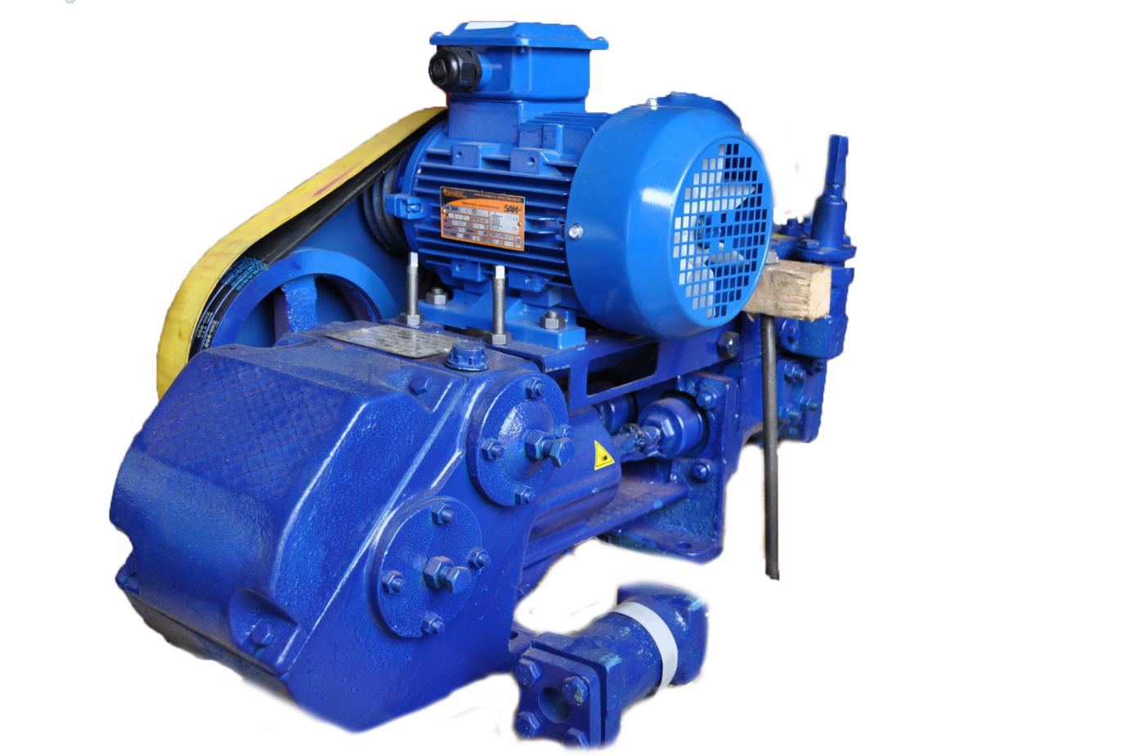
Виды
ПОДПИТОЧНЫЙ НАСОС АН-2/16
На питательных центробежных насосах, использующих рабочее колесо, опорами вала служат два подшипника скольжения, которые имеют камеры водяного охлаждения.

Slide 12
Виды
Также, обычно, конструкционно, в насосах предусматривается охлаждение сальников водой, в том числе перекачиваемой. Необходимость охлаждения связана в первую очередь с тем, что питательные насосы – это высокооборотистые насосы с электрическим или турбинным приводом, перегрев которых может привести к деформации рабочих поверхностей, узлов и агрегатов, что может полностью вывести такой насос из строя.
Классический питательный насос должен отвечать следующим требованиям:
диапазон вибрации на корпусе подшипника не превышает 0,05мм.;
динамическая устойчивость во всем диапазоне работы насоса;
удобство при монтаже, ремонте и обслуживании;

Slide 13
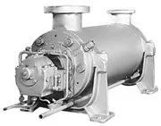
Марки насосов
Насос ПЭ имеет горизонтальную конструкцию. Насосы питательные, как класс, являются секционными и многоступенчатыми, оборудованными двух- и однокорпусными рабочими колесами, ориентированными в одну сторону.
Насосы ПЭ 150 - 63 - центробежные, горизонтального типа. ПЭ 150 предназначены для подачи воды в паровые котлы (на органическом топливе) под давлением до 63 кгс/см2. Опоры ротора ПЭ 150 - подшипники скольжения с принудительной кольцевой смазкой. Концевые уплотнения пэ 150 сальникового или торцового типа.

Slide 14
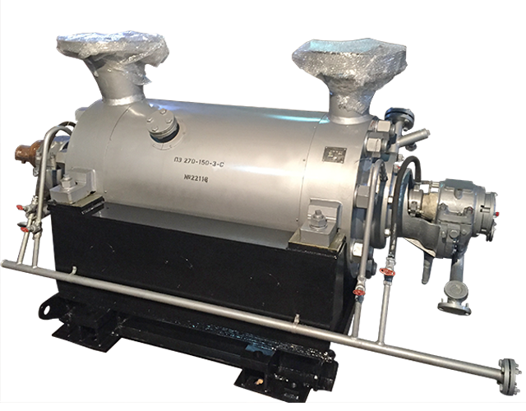
Марки насосов
ПЭ270-150-3 изготовлены для водоснабжения более мощных котлов, давление пара в которых составляет от 100 до 140 килограмм на квадратный сантиметр. Этот насос ПЭ имеет водяное охлаждение, а также чугунную гидравлическую пяту, снимающую осевую нагрузку с вала устройства.

Slide 15
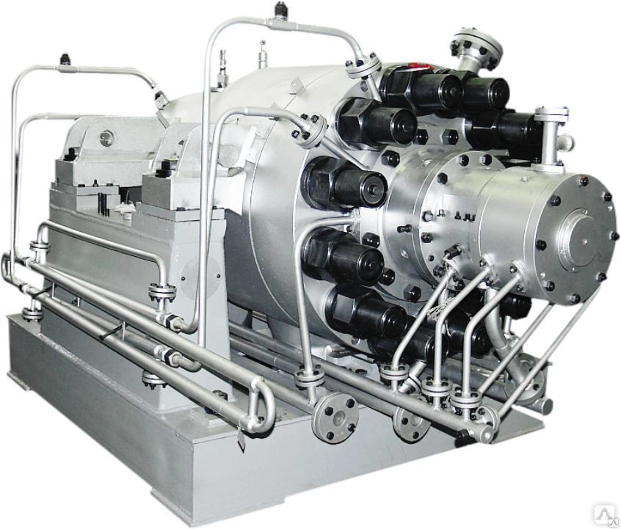
Марки насосов
Насос ПЭ категории ПЭ65/40 и ПЭ65-53 имеет однокорпусную конструкцию. Эти насосы питательные, выполненные из чугуна марки «СЧ 20», предназначены для подачи воды в паровые котлы с рабочим давлением, не превышающим 40 килограмм на квадратный сантиметр.

Slide 16
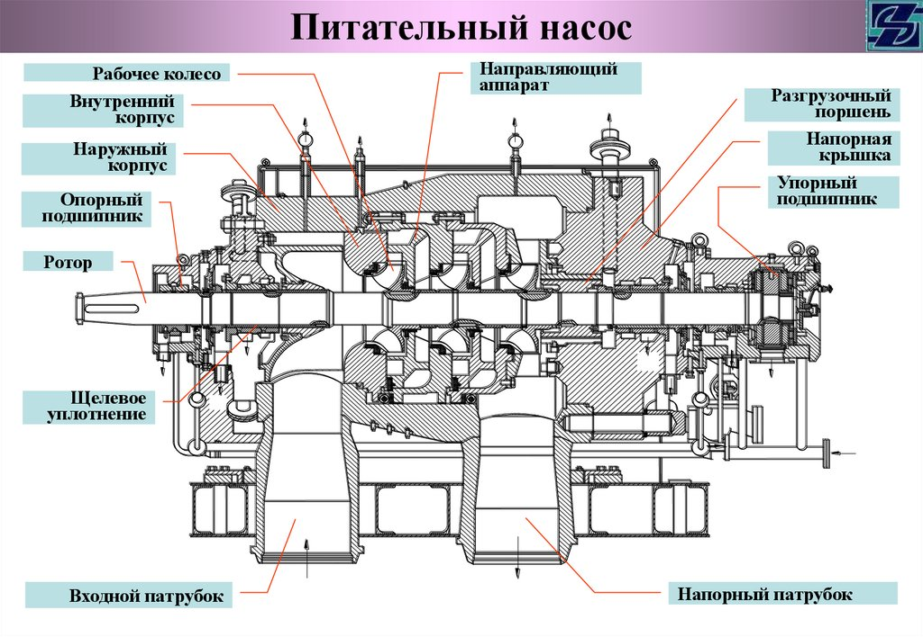
Конструкция

Slide 17
Принцип работы
Принцип действия питательного насоса типа ПЭ основан на действии центробежных сил. Вращаясь, рабочее колесо, сообщает круговое движение жидкости, находящейся между лопатками рабочего колеса. Вследствие возникающей при этом центробежной силы, жидкость от центра рабочего колеса перемещается к внешнему выходу, а освобождающееся пространство вновь заполняется жидкостью, поступающей из всасывающего трубопровода под действием атмосферного давления или подпора. Питательные насосы служат для подачи химически очищенной воды через экономайзер в барабан котла.

Slide 18
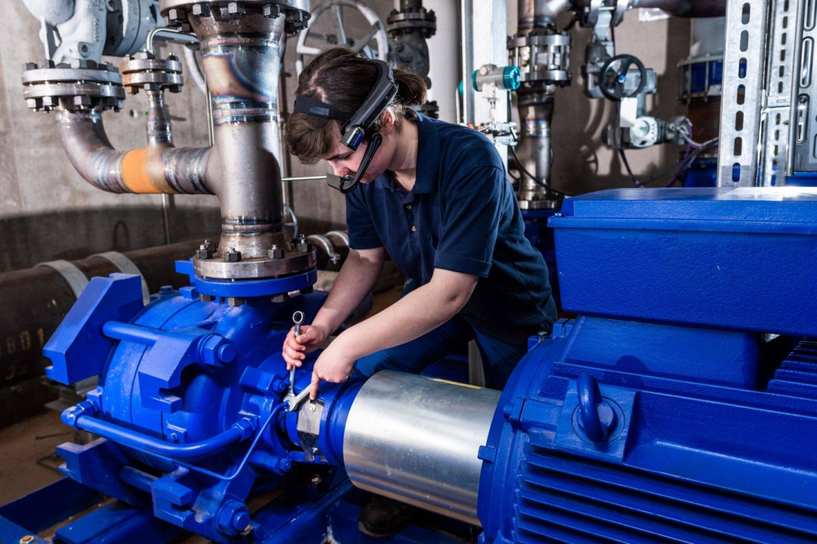
Использование на ТЭЦ
Использование на ТЭЦ турбопривода питательного насоса вместо электродвигателя позволяет решить две основные задачи: увеличить выработку и отпуск электроэнергии и тепла на станции; реализовать возможность эффективного регулирования производительности насоса.

Slide 19
Использование на ТЭЦ
Первая задача решается за счет того, что в головную часть турбины типа ПТ или Р, обычно недогруженной по пару промышленного отбора, подается дополнительный острый пар в количестве, необходимом для работы турбопривода.
Решение второй задачи связано с тем, что такие механизмы регулирования производительности питательного насоса, как гидромуфта или частотный преобразователь, имеют более низкий КПД на режимах частичной загрузки.
Технико-экономические расчеты показали, что срок окупаемости проекта реконструкции питательных насосов с установкой турбопривода составляет 1-1,5 года.

Slide 20
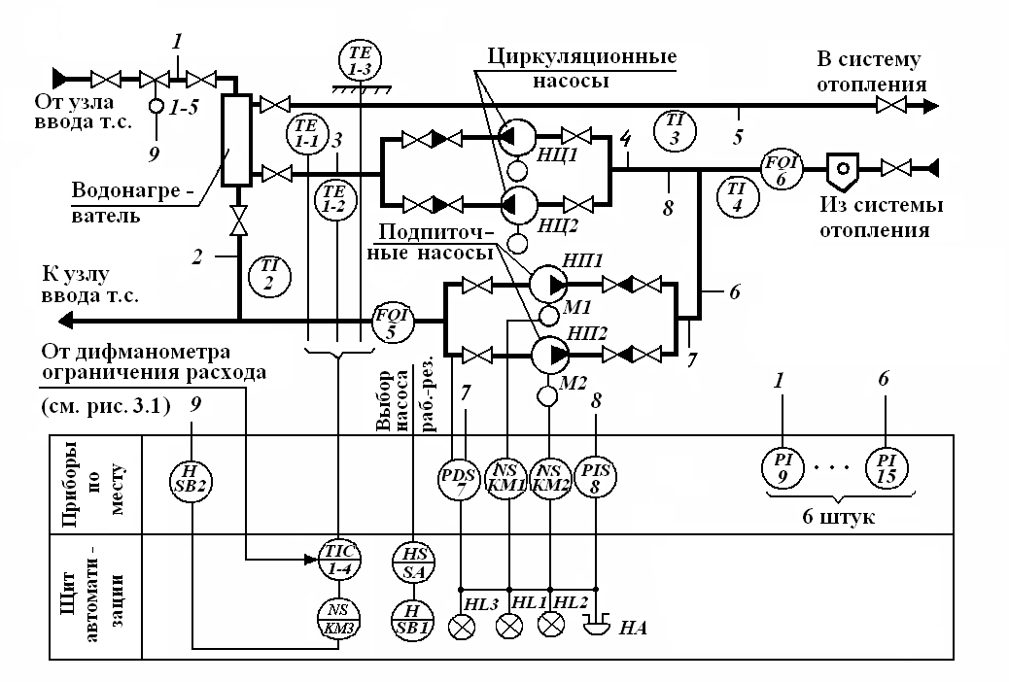
Схема автоматизации

Slide 21
Выводы
Данная презентация охватывает вопросы автоматизации технологических вопросов <<питательного насоса>>, в ней я представил структурированную информацию про различные виды питательных насосов, используемые на ТЭЦ, показал принцип действия, конструкцию и схему автоматизации.
Спасибо за внимание !

Slide 22
Список литературы
Насос АН-2/16 http://cotlomash.ru/nasos-an-2-16
Характеристика и виды питательных насосов http://terrapumps.com.ua/xarakteristika-i-vidy-pitatelnyx-nasosov/
Питательные насосы. Характеристика. Виды https://td-automatika.ru/library/article/209442/
Типы насосов для котельной и как их подобрать https://kotle.ru/kotelnye/nasosy-v-kotelnoj
Питательный насос для котла. https://www.nektonnasos.ru/article/himicheskij-nasos/pitatelnyj-nasos/

